Slide 1




BÀI 2
CÁC THIẾT BỊ VÀO - RA

Slide 2

Kiểm tra bài cũ
Em hãy kể tên các thiết bị vừa là thiết bị vào, vừa là thiết bị ra?

Slide 3

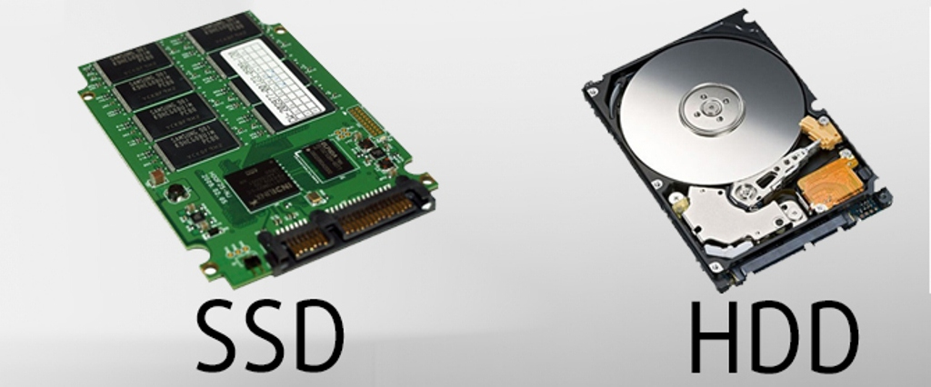
MỞ ĐẦU
Theo em, ổ đĩa cứng có phải là thiết bị vào – ra hay không?

Slide 4
HOẠT ĐỘNG 1
Hãy kể tên những thiết bị có thể:
1) Thu nhận thông tin đưa vào máy tính
2) Xuất thông tin ra khỏi máy tính dưới dạng quen thuộc với con người
3) Đọc hay lưu dữ liệu số từ máy tính vào vật lưu trữ hoặc gửi lên mạng

Slide 5
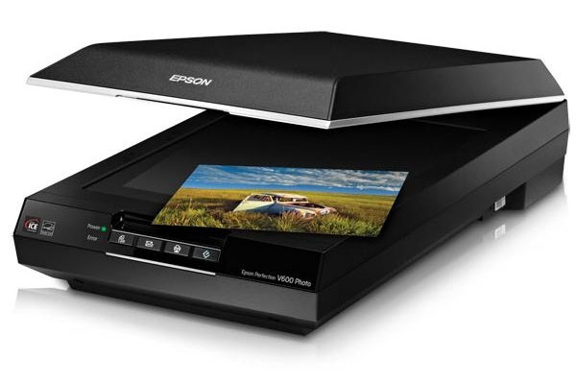
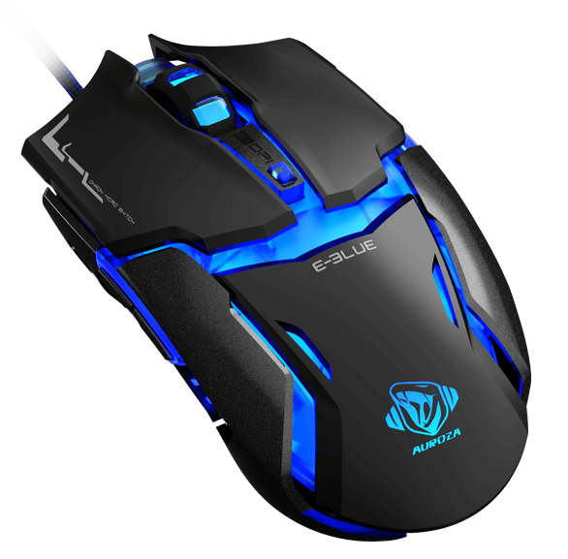
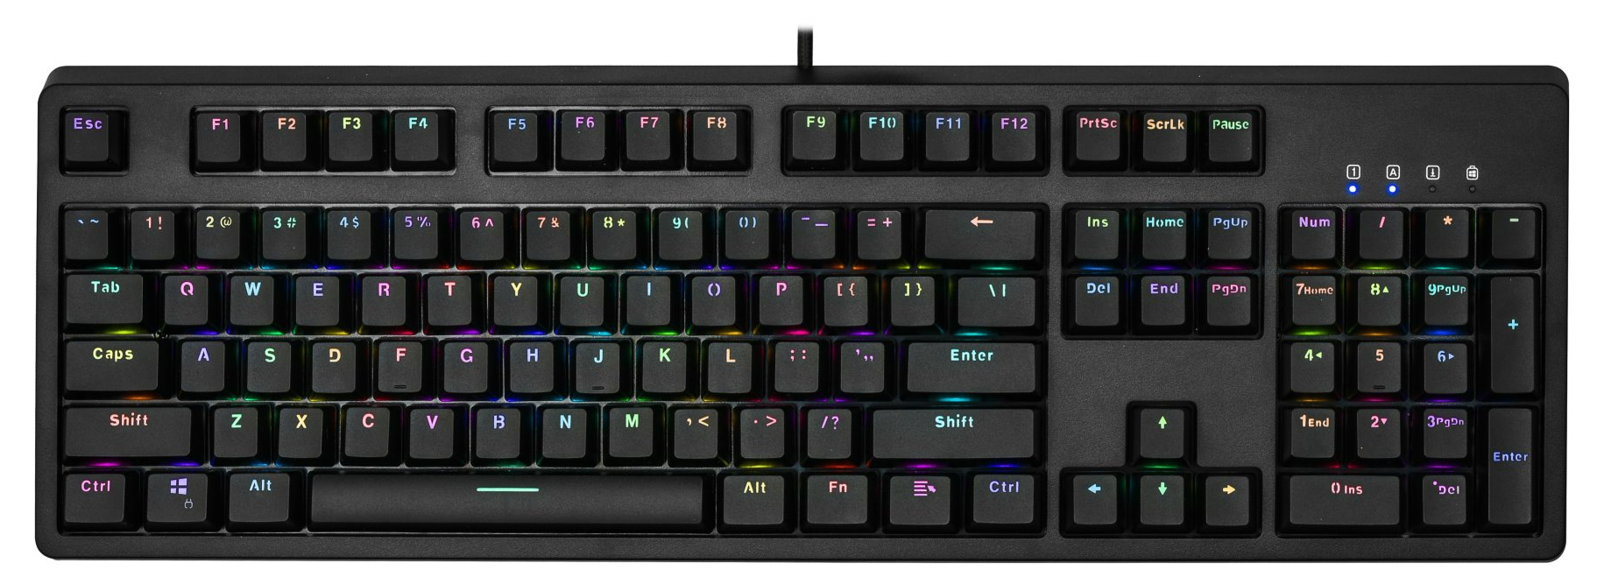
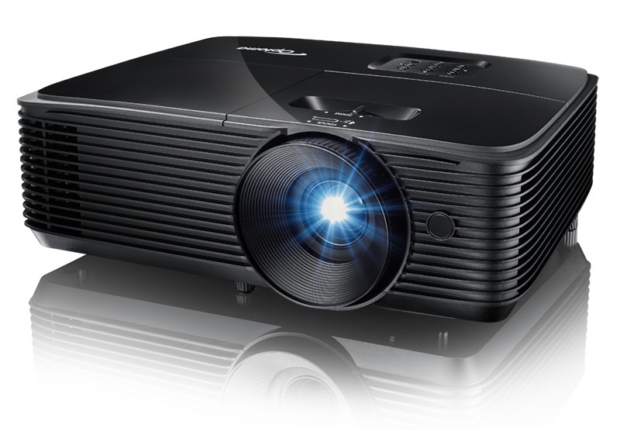
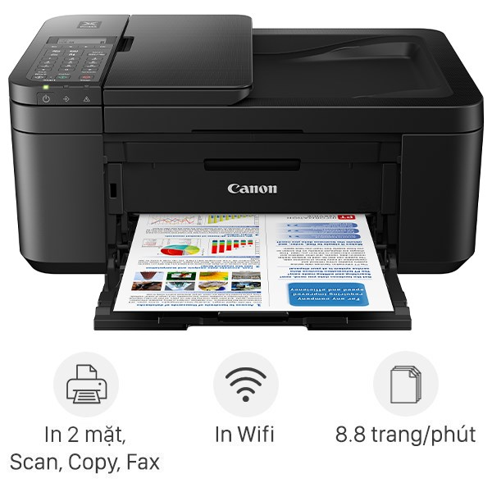
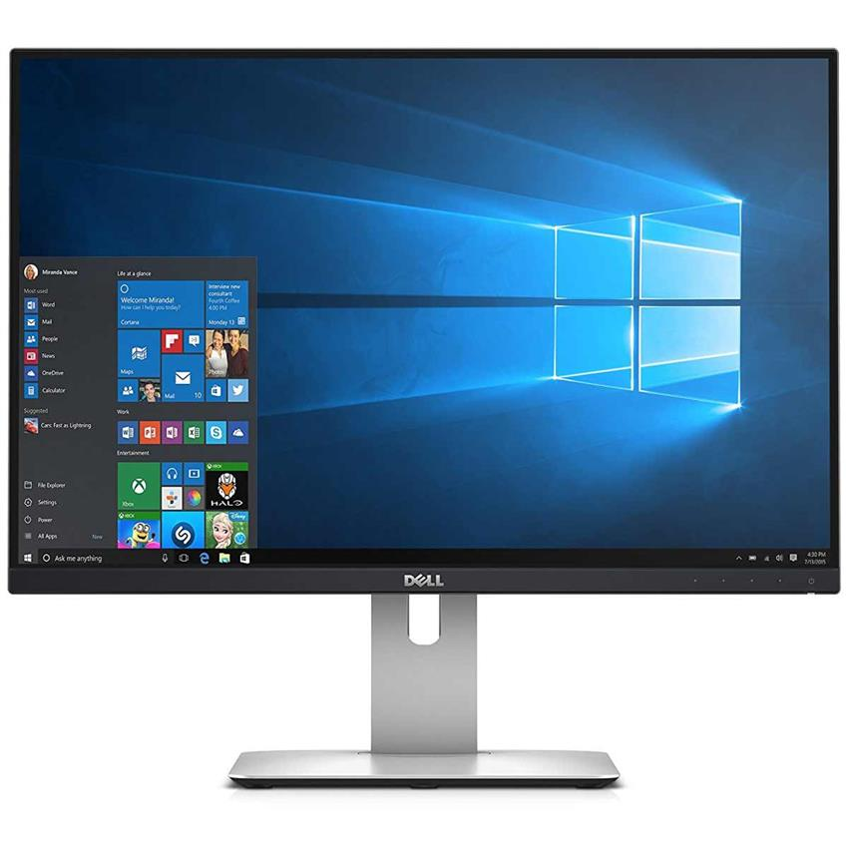

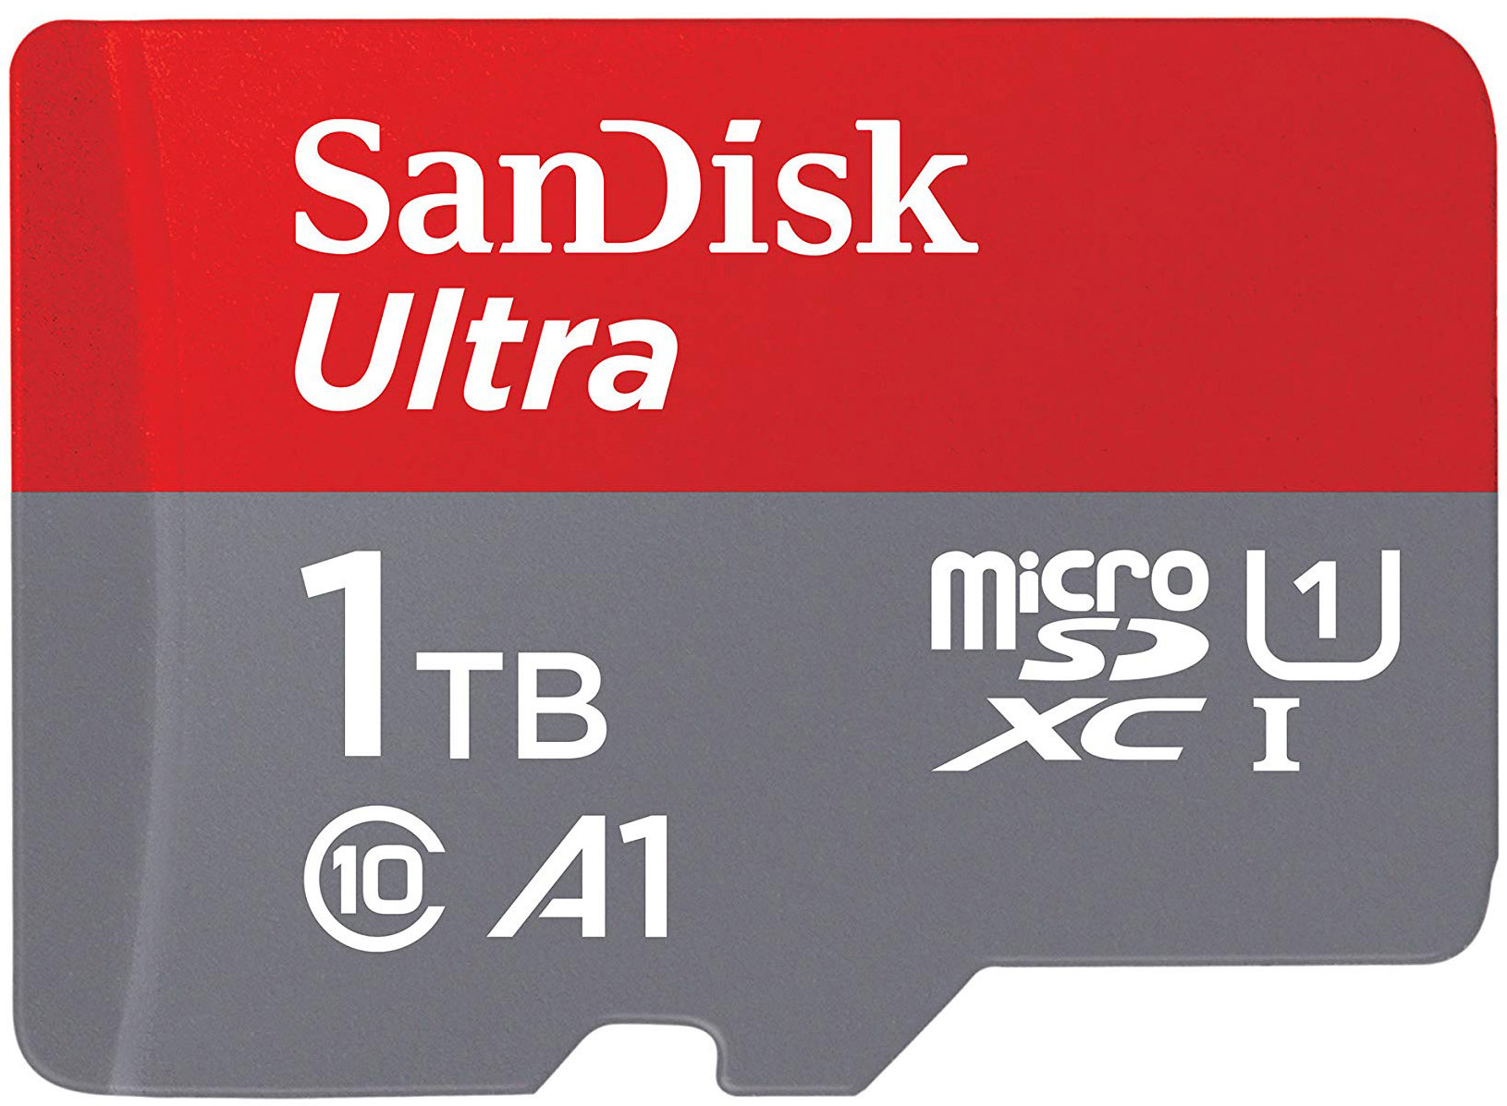

Slide 6

KHÁM PHÁ
1
KHÁI NIỆM THIẾT BỊ VÀO - RA
- Các thiết bị giúp máy tính nhận thông tin vào, xuất thông tin ra sẽ được gọi chung là thiết bị vào – ra hay thiết bị ngoại vi

Slide 7
KHÁM PHÁ
1
KHÁI NIỆM THIẾT BỊ VÀO - RA
- Ở đầu vào, máy tính nhận tín hiệu gõ phím, nháy chuột, nhận hình ảnh, âm thanh, dữ liệu số từ mạng hay từ các thiết bị lưu trữ như: ổ đĩa cứng, thẻ nhớ, USB, đĩa CD, DVD.

Slide 8
KHÁM PHÁ
1
KHÁI NIỆM THIẾT BỊ VÀO - RA
- Ở đầu ra, máy tính hiển thị thông tin ra màn hình, in ra giấy, phát ra loa,… tức là chuyển dữ liệu số thành dạng thông tin quen thuộc với con người.

Slide 9
GHI NHỚ
- Thiết bị vào – ra: tên gọi chung của các thiết bị để khi hoạt động, máy tính nhận thông tin từ thế giới bên ngoài và xuất thông tin ra thế giới bên ngoài

Slide 10
HOẠT ĐỘNG 2
Ngoài các thiết bị vào – ra ở trên, em hãy kể tên các thiết bị vào – ra hiện nay mà em biết?

Slide 11
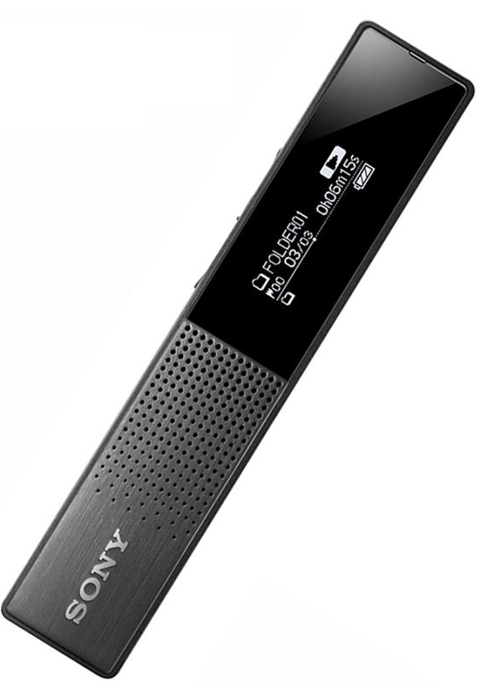
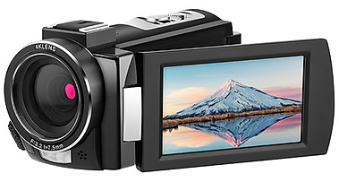
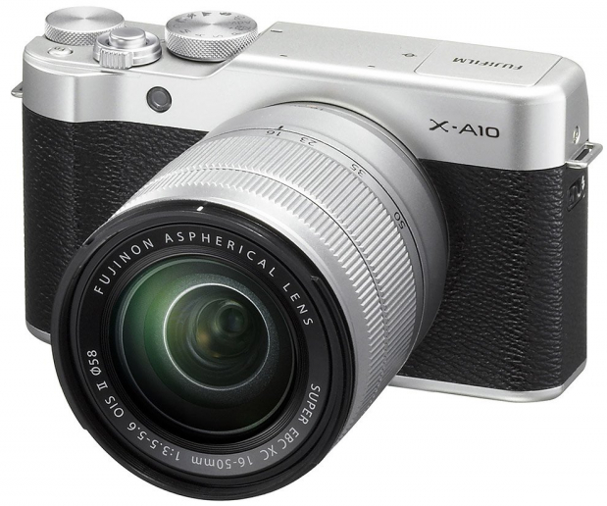
KHÁM PHÁ
2
MỘT SỐ THIẾT BỊ VÀO - RA
- Máy ghi âm số, máy ảnh số, máy quay video số có thể là thiết bị vào khi kết nối trực tiếp với máy tính.

Slide 12
KHÁM PHÁ
2
MỘT SỐ THIẾT BỊ VÀO - RA
- Máy quét là thiết bị chuyển văn bản, hình ảnh thành tệp ảnh số hóa.

Slide 13

KHÁM PHÁ
2
MỘT SỐ THIẾT BỊ VÀO - RA
- Máy đọc chữ chuyên dụng (OCR) chuyển văn bản chữ in thành dữ liệu văn bản cho máy tính.

Slide 14
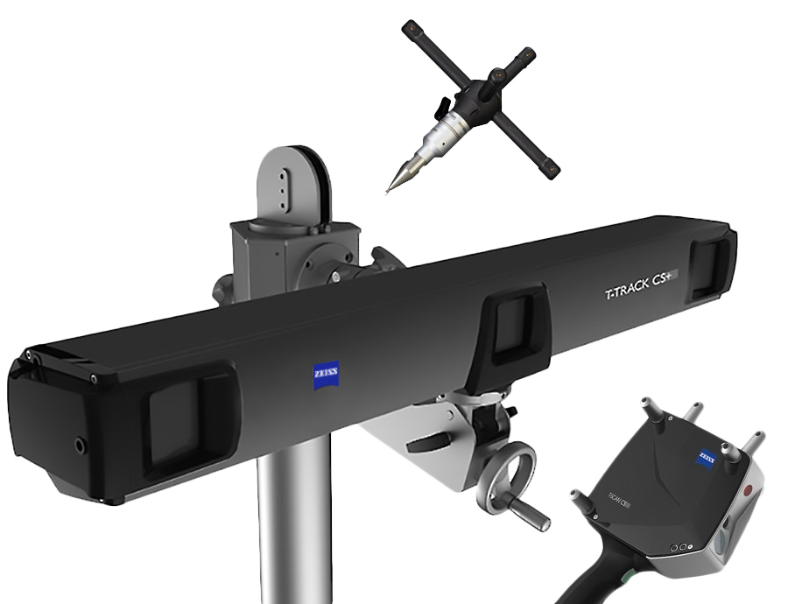
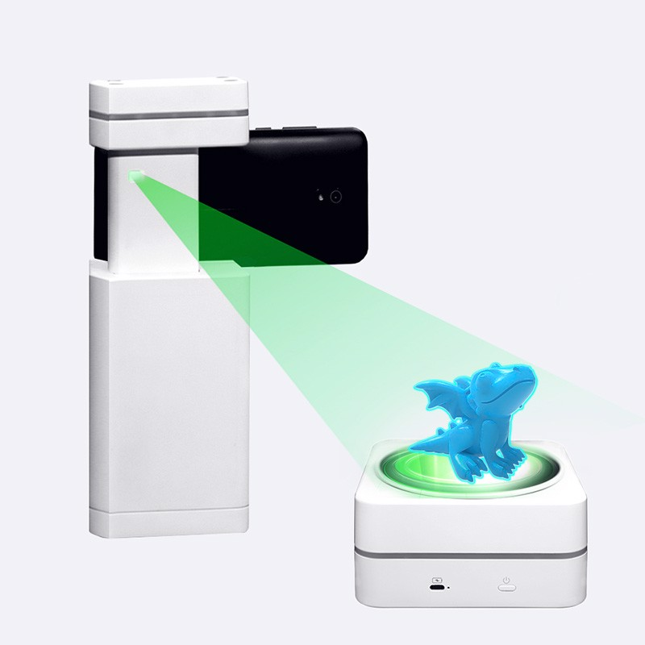
KHÁM PHÁ
2
MỘT SỐ THIẾT BỊ VÀO - RA
- Máy quét 3 chiều quét các vật thể có hình khối, chuyển thành phác thảo 3D, có thể xoay để xem từ nhiều góc nhìn
Máy quét 3 chiều cầm tay

Slide 15
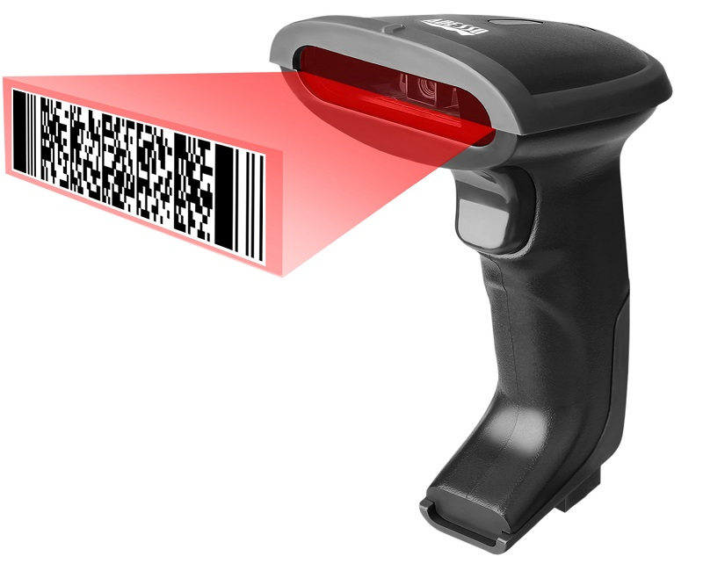
KHÁM PHÁ
2
MỘT SỐ THIẾT BỊ VÀO - RA
- Đầu đọc mã vạch là thiết bị vào

Slide 16
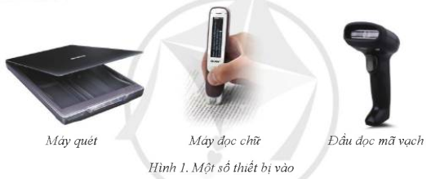
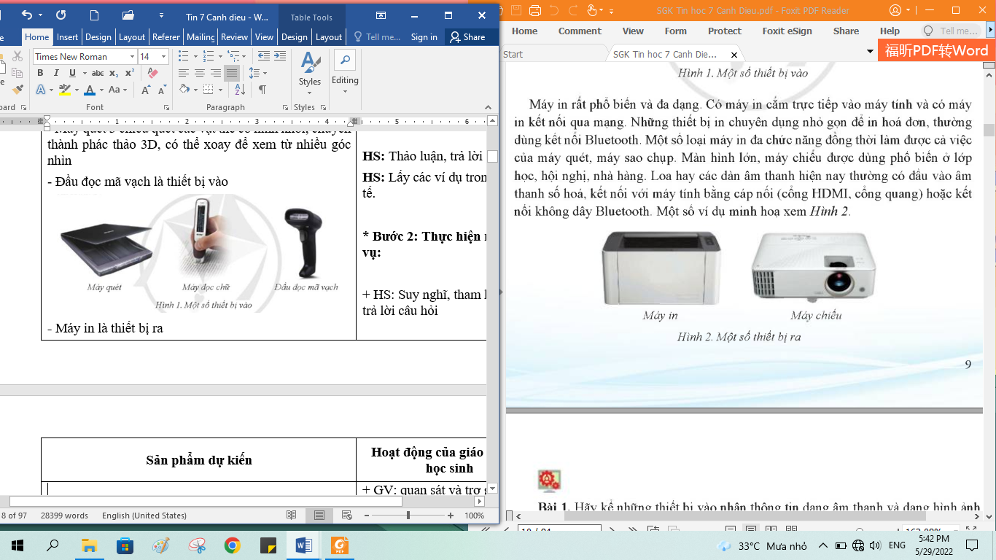
- Máy in là thiết bị ra

Slide 17
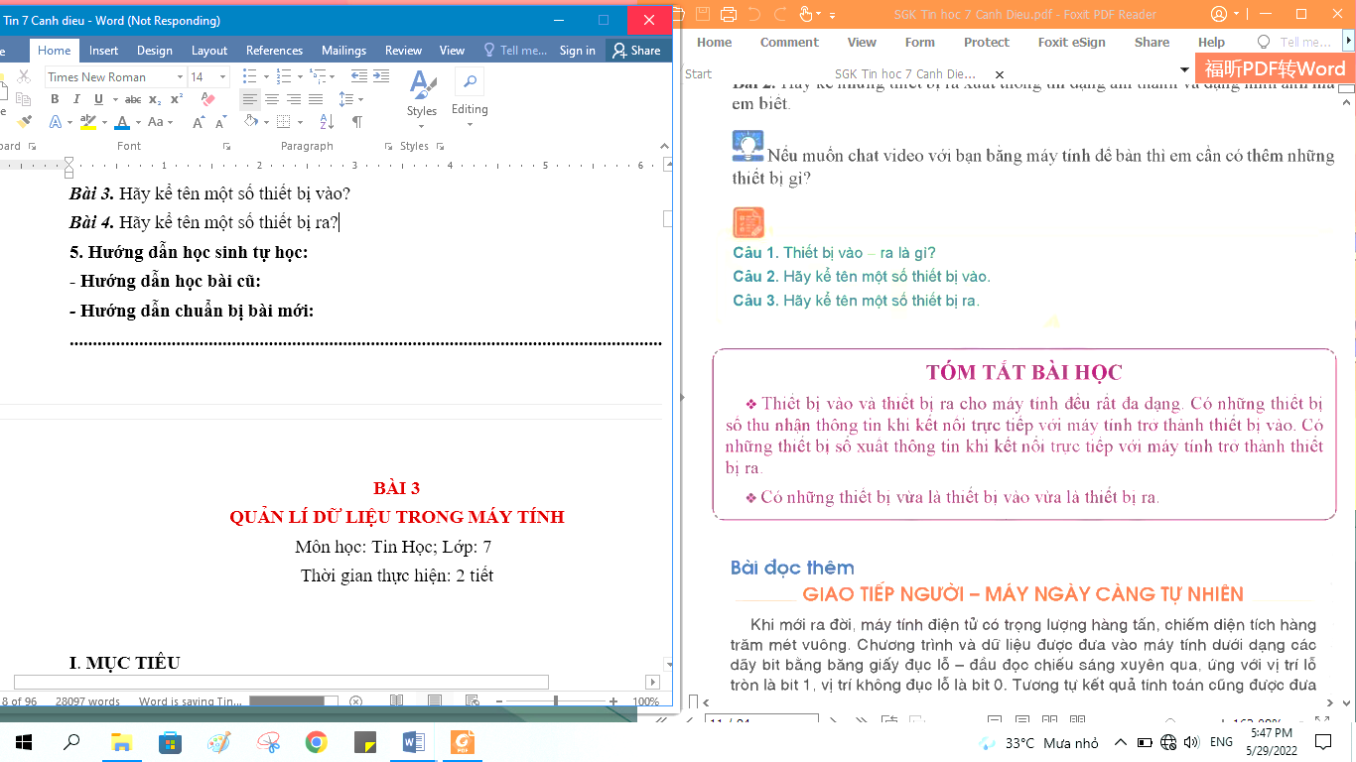

Slide 18


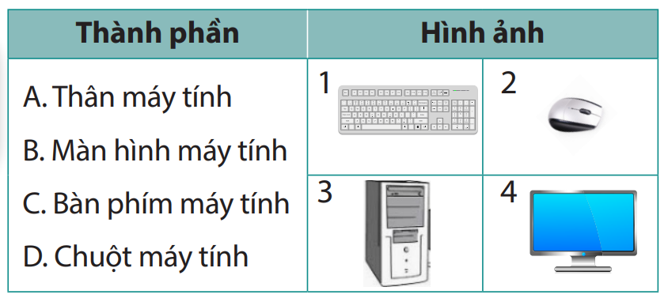
LUYỆN TẬP
Em hãy chỉ ra các cặp tương ứng của thành phần máy tính với hình ảnh của nó ở bảng bên.
C
D
A
B

Slide 19
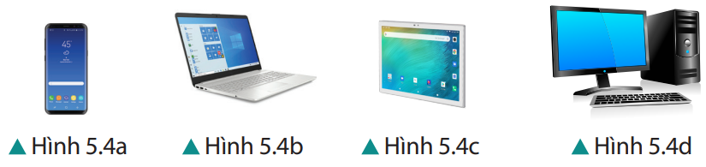
LUYỆN TẬP
Em hãy gọi tên loại máy tính ở các hình 5.4a, 5.4b, 5.4c, 5.4d.
Điện thoại thông minh
Máy tính xách tay
Máy tính bảng
Máy tính để bàn

Slide 20

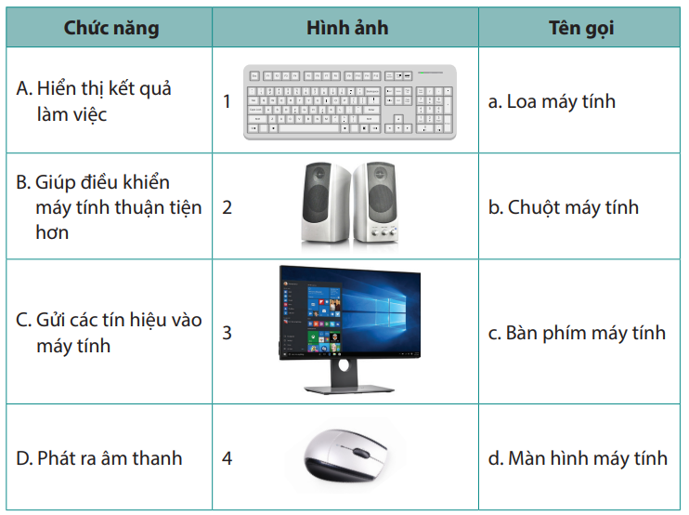
VẬN DỤNG
Em hãy trao đổi với bạn, chỉ ra các bộ ba tương ứng với nhau giữa chức năng - hình ảnh - tên gọi ở bảng dưới đây.
Ví dụ: A – 1 – a là sai, A – 3 – d là đúng.

Slide 21
LUYỆN TẬP
Bài 1. Em hãy kể những thiết bị vào nhận thông tin dạng âm thanh và dạng hình ảnh mà em biết?
Bài 2. Em hãy kể những thiết bị ra xuất thông tin dạng âm thanh và dạng hình ảnh mà em biết?

Slide 22

VẬN DỤNG
Bài 1. Nếu muốn chat video với bạn bằng máy tính để bàn thì em cần có thêm những thiết bị gì?
Bài 2. Thiết bị vào – ra là gì?
Bài 3. Hãy kể tên một số thiết bị vào?
Bài 4. Hãy kể tên một số thiết bị ra?

